Slide 1
TRÖÔØNG CAO ÑAÚNG LYÙ TÖÏ TROÏNG
KHOA ÑIEÄN – ÑIEÄN TÖÛ
⎯⎯⎯⎯⎯⎯
HOÏC PHAÀN :
ÑIEÄN TÖÛ CÔNG SUẤT

Slide 2
Chương 3: CÁC BỘ BIẾN ĐỔI ĐIỆN ÁP
3.1/ Bộ biến đổi điện áp xoay chiều :
Dùng để thay đổi trị hiệu dụng của điện áp xoay chiều ngõ ra
* Các ứng dụng:
- Điều khiển công suất tiêu thụ của các tải như lò nướng điện trở, bếp điện.
- Điều khiển chiếu sáng cho sân khấu, quảng cáo
Điều khiển vận tốc động cơ không đồng bộ công suất vừa và nhỏ (máy quạt gió, máy bơm, máy xay), điều khiển động cơ vạn năng (máy trộn, máy sấy).
Dùng trong các hệ thống bù nhuyễn công suất phản kháng.

Slide 3
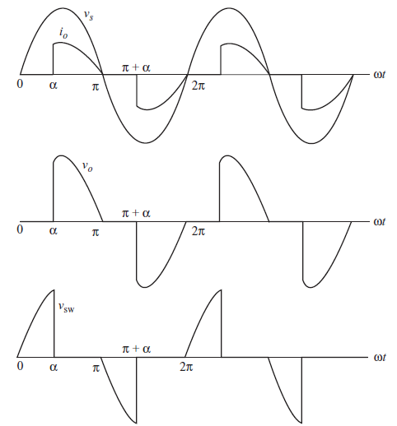
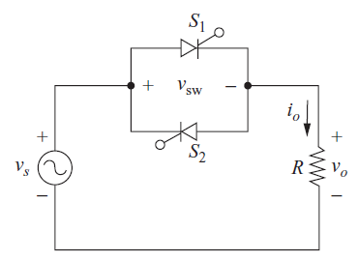
3.1.1- Bộ biến đổi điện áp xoay chiều một pha :
* Bộ biến đổi điện áp xoay chiều một pha tải R:

Slide 4
* Các thông số của mạch:
- Trị hiệu dụng của điện áp xoay chiều ngõ ra:
- Trị hiệu dụng dòng điện qua tải:

Slide 5
* Các thông số của mạch:
- Dòng trung bình qua SCR:
- Dòng hiệu dụng qua SCR:
- Công suất tiêu thụ trên tải:

Slide 6
* Các thông số của mạch:
- Hệ số công suất nguồn:

Slide 7
Ví dụ 1 :
Bộ biến đổi điện áp xoay chiều 1 pha cấp nguồn cho tải thuần trở R=10Ω. Nguồn xoay chiều có trị hiệu dụng 220V, 50Hz. Góc điều khiển α=π/2(rad)
a) Tính trị hiệu dụng điện áp tải
b) Tính công suất tiêu thụ trên tải
c) Tính hệ số công suất
Giải
a) Trị hiệu dụng điện áp tải:

Slide 8
b) Công suất tiêu thụ trên tải:
c) Hệ số công suất:

Slide 9
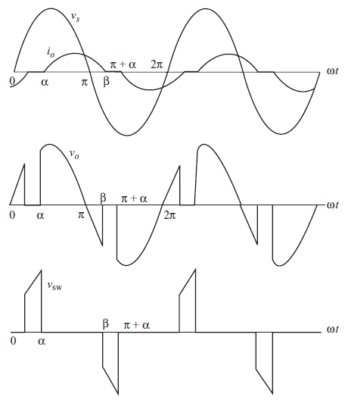

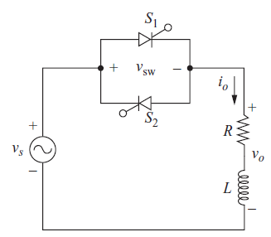
* Bộ biến đổi điện áp xoay chiều một pha tải RL:

Slide 10
* Các thông số của mạch:
- Trị hiệu dụng của điện áp xoay chiều ngõ ra:
trong đó là góc dẫn dòng điện
- Trị hiệu dụng dòng điện qua tải:

Slide 11
* Các thông số của mạch:
- Dòng trung bình qua SCR:
- Dòng hiệu dụng qua SCR:
- Công suất tiêu thụ trên tải:

Slide 12
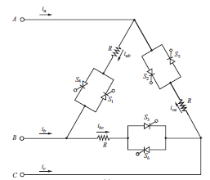
3.1.2- Bộ biến đổi điện áp xoay chiều ba pha :
* Bộ biến đổi điện áp xoay chiều ba pha tải R kết nối :
Δ

Slide 13
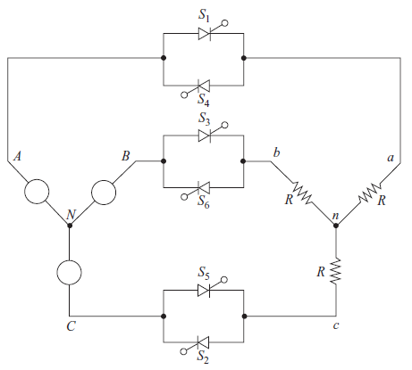
* Bộ biến đổi điện áp xoay chiều ba pha tải R kết nối :
Y

Slide 14
Bộ biến đổi điện áp xoay chiều 3 pha
Tải R, góc kích α=30⁰
Dạng sóng dòng, áp ngõ ra trên 1 pha

Slide 15
Bộ biến đổi điện áp xoay chiều 3 pha
Tải R, góc kích α=75⁰
Dạng sóng dòng, áp ngõ ra trên 1 pha

Slide 16
Bộ biến đổi điện áp xoay chiều 3 pha
Tải R, góc kích α=120⁰
Dạng sóng dòng, áp ngõ ra trên 1 pha

Slide 17
Ví dụ 2:
Bộ biến đổi điện áp xoay chiều 3 pha mắc vào tải theo cấu hình sao. Biết công suất tải P=20kw, hệ số công suất là 0,707. Áp nguồn có trị hiệu dụng áp dây là 440V.
Tính định mức dòng trung bình và dòng hiệu dụng qua SCR?
Giải
- Dòng điện qua mỗi pha có trị hiệu dụng:

Slide 18
- Dòng đỉnh qua SCR:
- Dòng trung bình qua SCR:
- Dòng hiệu dụng qua SCR:

Slide 19
Công tắc xoay chiều
- Dùng để đóng vào hoặc ngắt nguồn điện áp xoay chiều ra khỏi tải xoay chiều.
- Hoạt động với tần số cao, đáp ứng nhanh, công suất điều khiển nhỏ, không gây phóng điện.
- Có tổn hao trên linh kiện bán dẫn → Cần giải nhiệt.
- Sử dụng trong: đóng ngắt động cơ, chuyển mạch cho nguồn lưới điện, chuyển mạch trong hệ thống UPS ….

Slide 20
Công tắc xoay chiều 1 pha

Slide 21
Công tắc xoay chiều 1 pha
Cấu trúc một bộ contact xoay chiều 1 pha, đóng cắt đồng bộ với thời điểm áp lưới qua zero

Slide 22
Công tắc xoay chiều 1 pha
Điện áp nguồn
Dòng tải
Tín hiệu
điều khiển
Đóng cắt không đồng bộ với thời điểm áp lưới qua zero

Slide 23
Công tắc xoay chiều
Đóng cắt đồng bộ với thời điểm áp lưới qua zero

Slide 24
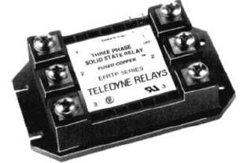
Công tắc xoay chiều 3 pha

Slide 25
Công tắc xoay chiều 3 pha
Cấu trúc một bộ contact xoay chiều 3 pha

